Slide 1


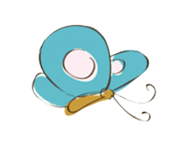
TOÁN 3

Slide 2

BÀI 11
BẢNG NHÂN 8, BẢNG CHIA 8
Tiết 1

Slide 3

KHÁM PHÁ

Slide 4



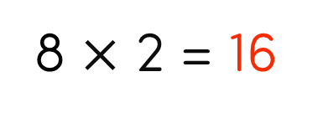
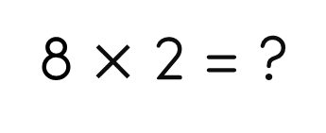
a)
8 $×$ 2 = ?
Mỗi con bạch tuộc có 8 xúc tu. Hỏi 2 con bạch tuộc có bao nhiêu xúc tu?
8 + 8 = ?
16
8 $×$ 2 = 16

Slide 5

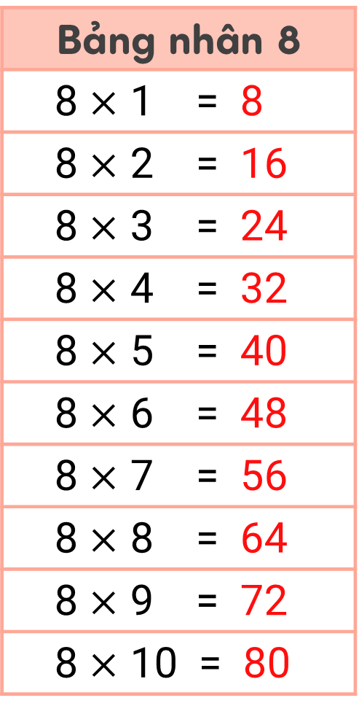
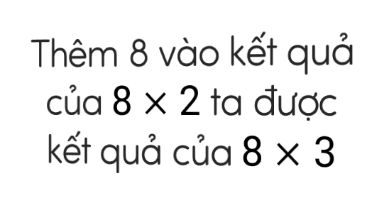
b) Hoàn thành bảng nhân 8
Bảng nhân 8
8 $×$ 1 = 8
8 $×$ 2 = 16
8 $×$ 3 = 24
8 $×$ 4 = 32
8 $×$ 5 = 40
8 $×$ 6 = 48
8 $×$ 7 = 56
8 $×$ 8 = 64
8 $×$ 9 = 72
8 $×$ 10 = 80
+8
?
Thêm 8 vào kết quả của 8 $×$ 2 ta được kết quả của 8 $×$ 3
?
?
?
?
?
?

Slide 6
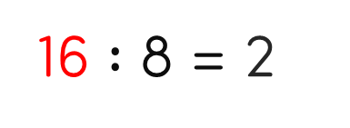
a)
8 $×$ 2 = ?
Mỗi con bạch tuộc có 8 xúc tu. Hỏi 2 con bạch tuộc có bao nhiêu xúc tu?
8 + 8 = ?
16
8 $×$ 2 = 16
16 $:$ 8 = 2

Slide 7

b) Hoàn thành bảng nhân 8, bảng chia 8.
Bảng nhân 8
8 $×$ 1 = 8
8 $×$ 2 = 16
8 $×$ 3 = 24
8 $×$ 4 = 32
8 $×$ 5 = 40
8 $×$ 6 = 48
8 $×$ 7 = 56
8 $×$ 8 = 64
8 $×$ 9 = 72
8 $×$ 10 = 80
Bảng chia 8
8 : 8 = 1
+8
16 : 8 = 2
?
24 : 8 = 3
Thêm 8 vào kết quả của 8 $×$ 2 ta được kết quả của 8 $×$ 3
?
32 : 8 = 4
?
40 : 8 = 5
?
48 : 8 = 6
?
56 : 8 = 7
?
64 : 8 = 8
?
72 : 8 = 9
80 : 8 = 10

Slide 8
HOẠT ĐỘNG

Slide 9

1
Số
?
Thừa số | 8 | 8 | 8 | 8 | 8 | 8
Thừa số | 2 | 4 | 6 | 3 | 5 | 7
Tích | 16 | ? | ? | ? | ? | ?
a)
32
48
24
40
56
Số bị chia | 24 | 32 | 16 | 40 | 56 | 72
Số chia | 8 | 8 | 8 | 8 | 8 | 8
Thương | 3 | ? | ? | ? | ? | ?
b)
4
2
5
7
9

Slide 10
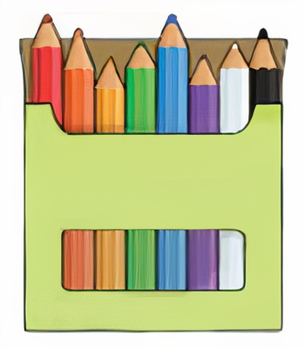
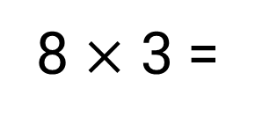
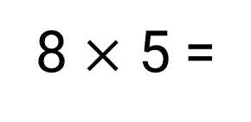
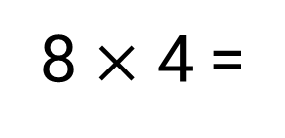
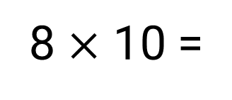
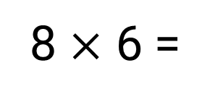
2
Số
?
Mỗi hộp bút có 8 chiếc bút chì màu.
4 hộp bút có bao nhiêu chiếc bút chì màu?
48
8 $×$ 6 =
?
6 hộp bút có bao nhiêu chiếc bút chì màu?
80
8 $×$ 10 =
?
3 hộp bút có bao nhiêu chiếc bút chì màu?
32
8 $×$ 4 =
?
10 hộp bút có bao nhiêu chiếc bút chì màu?
40
8 $×$ 5 =
?
5 hộp bút có bao nhiêu chiếc bút chì màu?
24
8 $×$ 3 =
?

Slide 11
TIẾT HỌC KẾT THÚC

